Slide 1

Open Q&A System
～あなたの心の扉、開きます～
チーム至計ファミリー

Slide 2
1
1
チームの概要
2
製作物について
3
デモンストレーション
4
アプリの効果
5
振り返り

Slide 3
1
1
チームの概要

Slide 4

チームの概要
大井川
椹(さわらぎ)
清水
チームリーダー
構成管理
DB/コミュニケーション
横倉
吉野
品質管理
発表担当
おしゃべり大集合！！

Slide 5
1
2
製作物について

Slide 6
アプリ開発までの背景
（ちなみに私はありました）
受講生の皆さん、突然ですが…
Slackに
不満はありませんでしたか？

Slide 7

アプリ開発までの背景
（某H講師は楽したい、とのこと…）
講師の皆さん、
突然ですが…
オンライン研修で
楽をしたくありませんか？

Slide 8
アプリ開発までの背景
無限ループ！！
受講者側の問題点
while(true) {
if(Slackの質問だと…) {
// 全体slackで質問しづらい
// 待ち時間が長い
// 作業が進まない
System.out.println(“わからない！”);
}
}

Slide 9
アプリ開発までの背景
講師側の問題点
無限ループ！！
while(true) {
if(Slackの質問だと…) {
// DMで個別対応
// 質問重複
// 手が回らない
System.out.println(“質問がたまり続ける”);
}
}

Slide 10
アプリ開発までの背景
Slackに代わる新しい質問チャットアプリ、登場！
18個の機能を搭載！

Slide 11
1
3
デモンストレーション

Slide 12
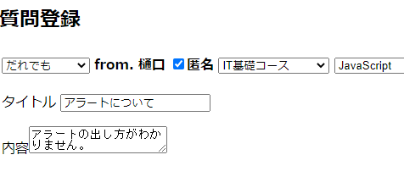

匿名機能

Slide 13
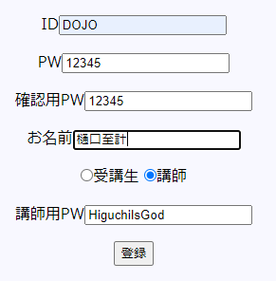
アカウント機能
講師用PWを設定！

Slide 14

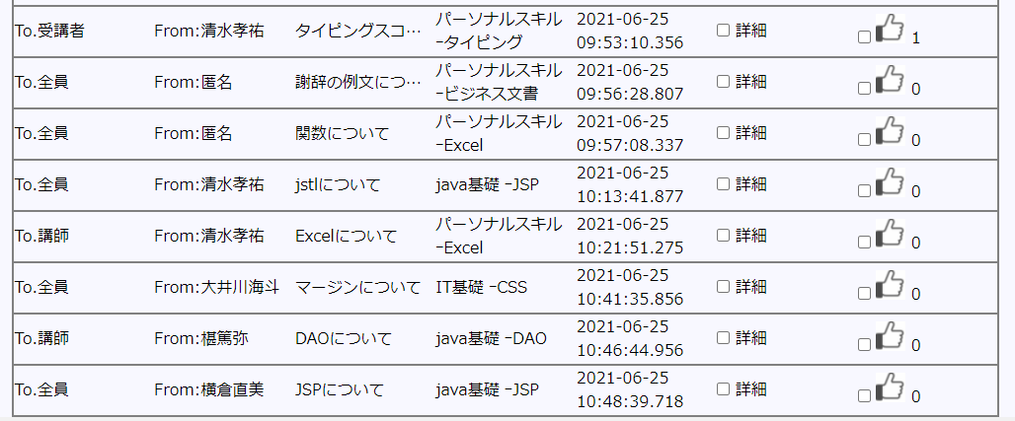
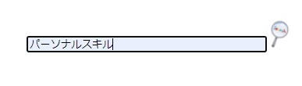
質問検索機能

Slide 15


デモンストレーション
わたしもボタン機能
「わからない」を可視化！

Slide 16
1
4
アプリの効果

Slide 17
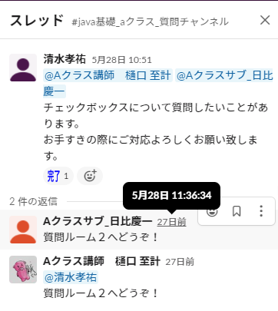
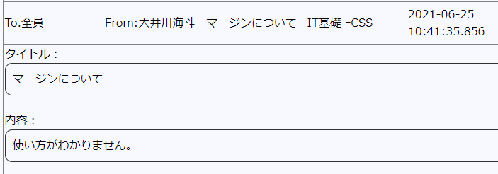
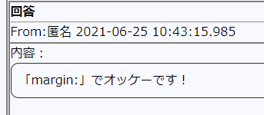
アプリの効果―待ち時間
27分の短縮！！
After
平均：
Before
平均：
30分
3分

Slide 18
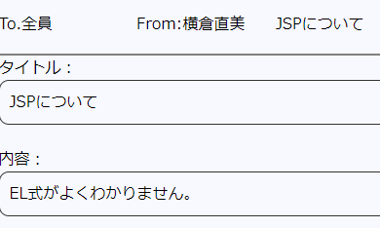
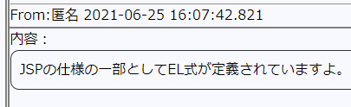

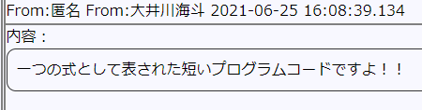
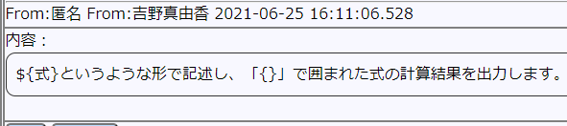
アプリの効果
回答1
回答2
回答者も「教える」ことを学べる
回答3

Slide 19
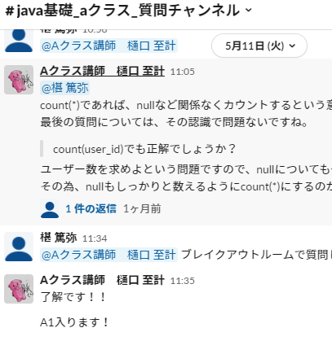
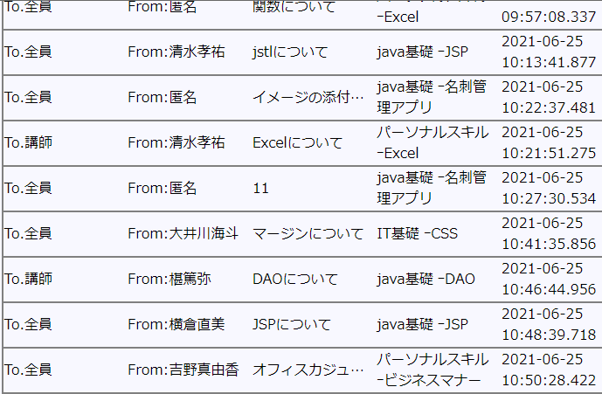
アプリの効果―投稿数
約10倍！！
After
平均：1日20件
Before
平均：1日2件

Slide 20
1
5
振り返り

Slide 21

チームの振り返り
チームの強み
・コミュニケーションおばけ！！
・主体的
(仕事の奪い合い)

Slide 22
チームの振り返り
おしゃべり故….
・話の本筋がずれる
→コミュニケーションに齟齬がある？
主体的故….
・競合が多発！
→ファイル/進捗管理ができてない？

Slide 23
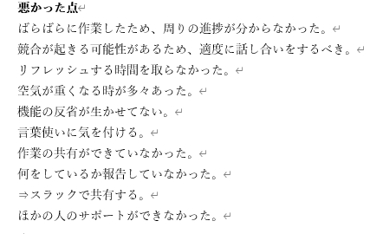
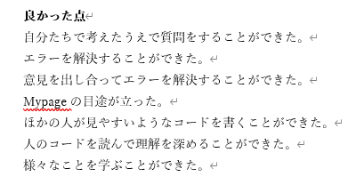
コミュニケーションの問題は
コミュニケーションで解決！！
チームの振り返り
圧倒的成長！！
.
.
.
.
.
.
気付かぬうちに、
KPTを実践！！！
1か月で合計150件！！

Slide 24
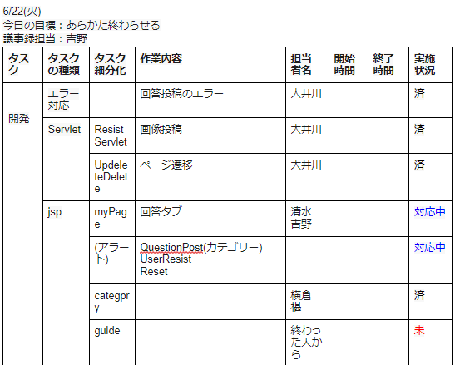
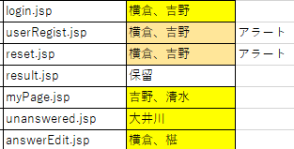
チームの振り返り
GoogleDriveで
リアルタイム管理
作業を可視化！
ファイル構成一覧表で振り返り！

Slide 25
チームの振り返り
圧倒的成長！！
学び：
おしゃべりだけがコミュニケーションではない！
身についた力：
・傾聴力
・反省を次に生かす力
・技術力の底上げ

Slide 26
チームリーダー
個人の振り返り
大井川
目標：
個性豊かなチームメンバーがバラバラにならないように頑張る！！
成果：
意見が対立したり、大量に出すぎてまとまらないこともあったがチームの仲が悪くなることなく、予定通りにアプリを作成することができた！！！
今後の課題：
これからもっとプログラミングの知識を身につけ、
コミュニケーションだけでなく技術力でもみんなのリーダーになります！！

Slide 27
構成管理
個人の振り返り
椹(さわらぎ)
目標：
目標5月で学んできたことを復習するために、
様々な機能に挑戦する。
成果：
復習だけでなく、新たな知識も学ぶことができた。
教えることはとても難しいと学んだ。
今後の課題：
プログラミングの知識はもちろん、伝え方についても考え、しっかりとしたコミュニケーション能力も身につけていく。

Slide 28
DB/コミュニケーション担当
個人の振り返り
清水
目標：
技術力と共有力の向上！積極性を身につける！
成果：
技術的な理解が深まり、チームメンバーへの情報共有も行えた！
今後の課題：
能動的な姿勢を忘れない！
チームメンバーのように本筋を忘れず、
積極的に自分の意見を出せるように努力していく！

Slide 29
品質管理
個人の振り返り
横倉
目標：
エラーを嫌がらない！
成果：
エラーに直面していくうちに、
学びに繋がると前向きに考えられるようになった。
今後の課題：
エラーを好きになる！
原因を学んで知識として吸収し、自分なりの効率が良い対処法を確立する。

Slide 30
発表担当
個人の振り返り
吉野
目標：
4,5月で曖昧だった知識をアウトプットし、定着化する。
成果：
実際に手を動かし自分で作ってみることで、
MVCモデルの相互関係がようやく理解できた。
今後の課題：
エラーの原因の探り方のパターンを自分の中で持っていないので、現場の先輩のエラー対処法を盗んで勉強する。

Slide 31
謝辞
技術・精神面から支えていただいた講師の方々、
環境の土台を作っていただいたSEplus運営事務局の皆さん、
同じ仲間としてともに奮闘したAクラスの皆に感謝を申し上げます。
ご清聴ありがとうございました。

